Slide 1
Электронный календарь для ребёнка-дошкольника
МАДОУ «Детский сад №175 г. Перми»
Пермь 2021

Slide 2
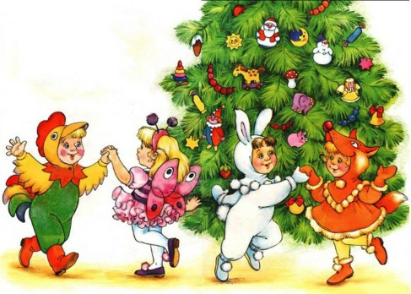
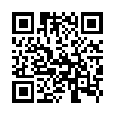
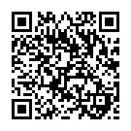
О чем расскажет календарь
Мой город Пермь
Новый год
Новогодний праздник – это праздник солнцестояния и берет свое начало из древнейших времен, когда считалось солнце главным божеством, дающим жизнь растениям, животным и человеку.
Мультфильм
«Что такое Новый год?»
История праздника
1
Новогодний салют в Перми
Пермь 2021
МАДОУ «Детский сад №175 г. Перми»

Slide 3
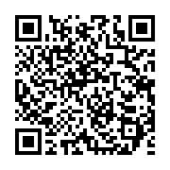
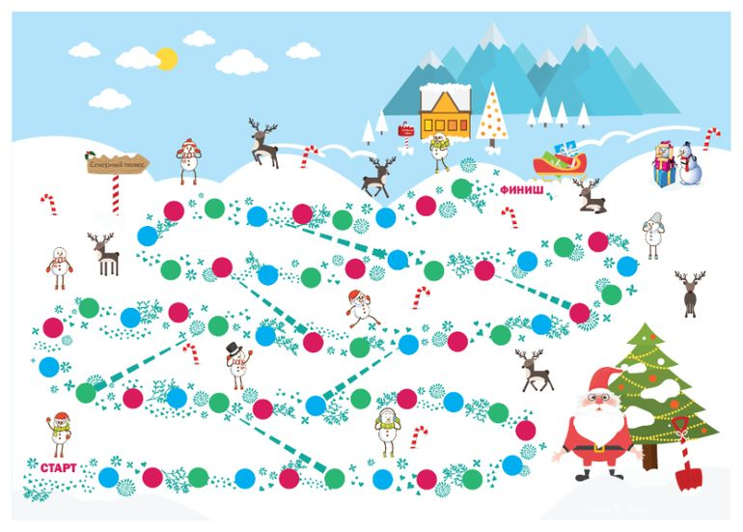
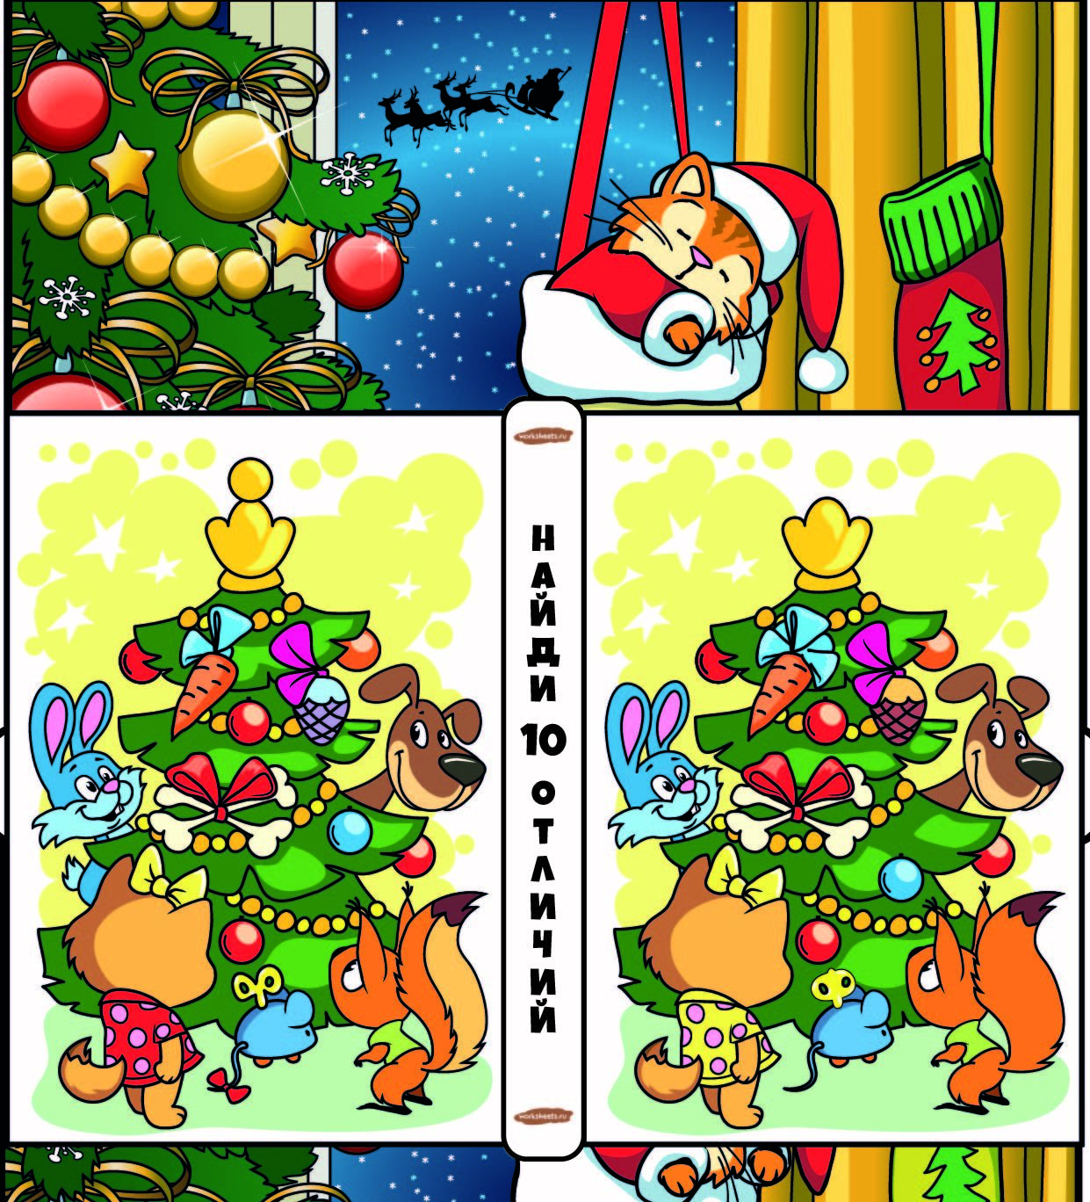
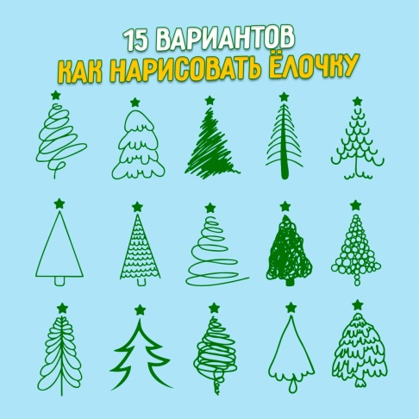
Наблюдай
Анализируй
помогай
Мой город Пермь
Новогодняя игра – ходилка
– это здорово! это очень увлекательная игра! Это познавательная игра для всей семьи, для детей и для лучших друзей!
Поиграйте в новогодние игры
Рассмотри предметы в рядах выбери маленькую карточку с недостающим изображением и вставь в пустые клеточки
Sos! Внимание!
В нашем городе проходит
природоохранная акция для дошколят!
«Раз, два, три-елочка живи!»
Проявите творчество, разместите рисунок новогодней елочки в группе ВКонтакте
4+
Пермь 2021
МАДОУ «Детский сад №175 г. Перми»

Slide 4
Описание
Календарь успеха дошкольника «Мой город Пермь» рассчитан на совместное и полезное времяпрепровождение ребенка 5+ и заинтересованных родителей.
Новизна продукта заключается во введение ребенка в увлекательный, познавательный, импрессивный и правильно - информационно настроенный цифровой мир. С возможностью практического применения компьютерных интерактивных игр, презентаций, викторин, как системы дидактических средств, способствующих формированию любви к родному городу и краю, с региональными традициями и ценностями, содействующий воспитанию культуры жителя Перми.
Данный цифровой продукт рассчитан на 12 месяцев - календарный год и состоит из 2 разделов:
Мероприятия, представленные в разделах, имеют формат как онлайн, так и офлайн.
Раздел «О чем расскажет календарь»
В разделе определены памятные даты и даты праздников.
Раздел «Наблюдай! Анализируй! Помогай!»
В разделе календаря представлены варианты совместных игр с ребенком, а так же возможность проявить себя в конкурсах, акциях, челленджах, выставках.
Пермь 2021
МАДОУ «Детский сад №175 г. Перми»

Slide 5
Итоги:
Ежемесячно ребенок и родитель видят результат ( проверяют в игре знания о городе, крае, традициях), в конце года получают замечательный приз- виртуальную 4D энциклопедию.
Условные обозначения:
Куар код (QR) – это ссылка на страницу, картинку или информацию, которая открывается автоматически. Для этого необходимо взять мобильный телефон с камерой, запустить программу для сканирования кода, навести объектив камеры на код, и получить информацию!
Гиперссылка или просто ссылка — это текст, фотография, иконка или другой элемент по нажатию на который откроется другая веб-страница. Чтобы открыть ссылку — нажмите на нее левой кнопкой мыши.
Усложненный вариант игр
Пермь 2021
МАДОУ «Детский сад №175 г. Перми»

